Slide 1

02.1-2
엑추에이터
액추에이터 알아보기
아두이노 포트를 통하여 다양한 엑추에이터와 연결이 가능합니다.

Slide 2
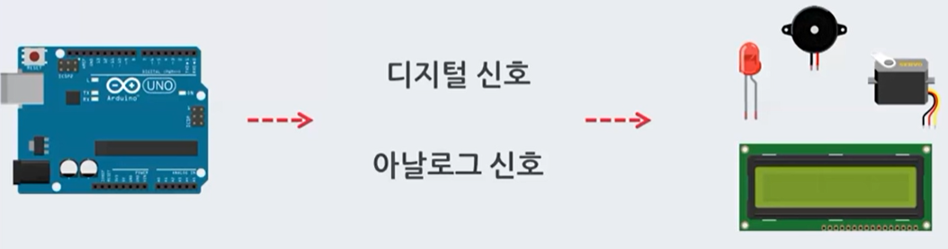
02.1-2
엑추에이터
액추에이터
아두이노에서 디지털 또는 아날로그 신호를 출력하여 그 값으로 동작을 시키는 것을 말합니다.

Slide 3
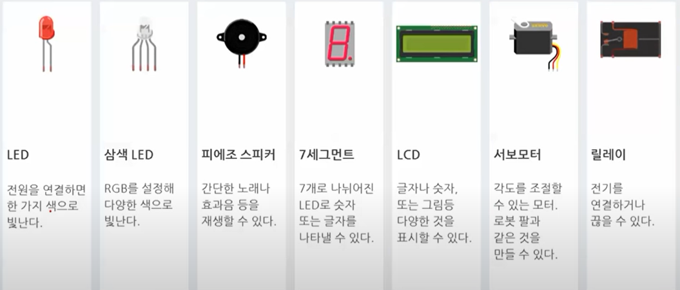
02.1-2
엑추에이터
액추에이터 종류들

Slide 4
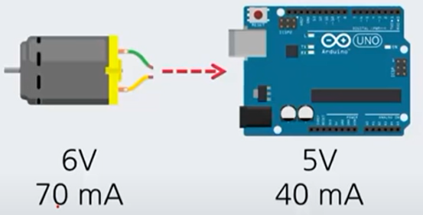
02.1-2
엑추에이터
출력 전류와 전압
아두이노의 포트에서는 신호를 전달하기 위한 소량의 전류와 전압만을 출력합니다.
고출력을 필요로 하는 외부 엑추에이터를 연결시 과전류로 인하여 아두이노에 손상을 발생할 수 있습니다.

Slide 5
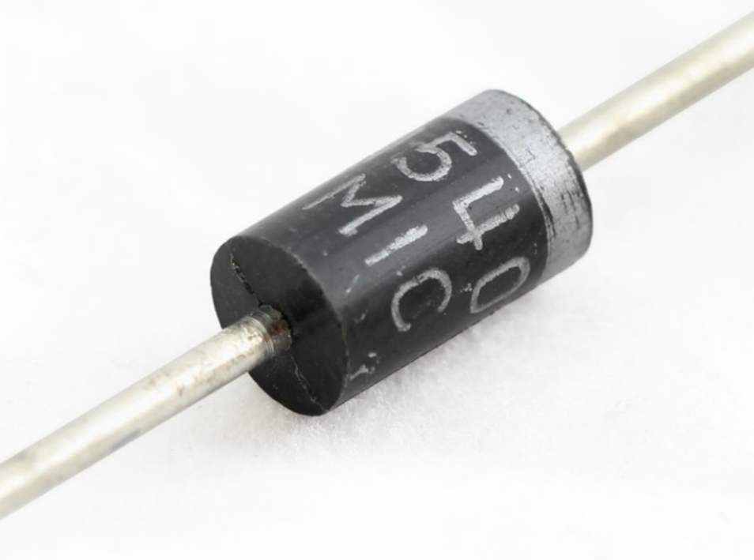
02.1-2
엑추에이터
보호회로 설치
과전류, 역전압등 아두이노를 손상할 수 있는 전기적 동작을 제한한으로서 부품을 보호합니다.
다이오드
전류를 한쪽으로만 흐르도록 하는 부품.
(-)
사용예) 모터를 사용하는 경우 전류가 순가적으로 거꾸로 흐를수 있어 회로가 망가지는 경우가 있다. 이경우, 다이오드를 이용하여 역전류를 방지하여 회로를 보호합니다.
(+)

Slide 6


02.1-2
엑추에이터
콘덴서

Slide 7
02.1-2
엑추에이터

